Slide 1
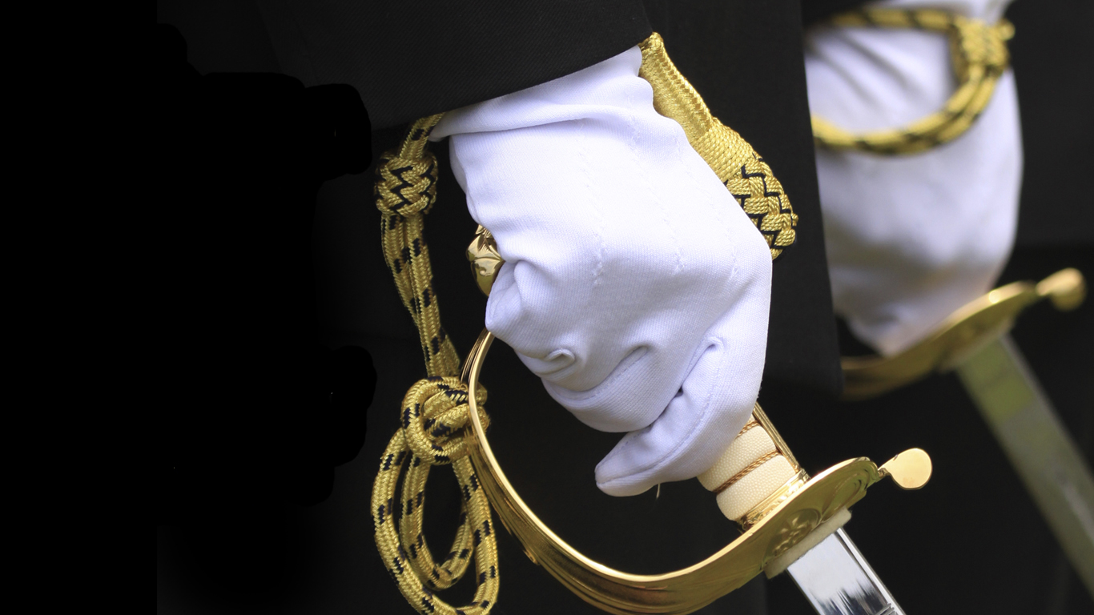

CRISTÓBAL MELKONIAN ID
CAPITÁN DE FRAGATA AB
JEFE DEPTO. ABASTECIMIENTO Y FZAS.
BRIEFING DE ENTREGA DE EQUIPO INICAL
MOTES 2026
Viña del Mar, 19 de enero de 2026

Slide 2


Agenda
Procedimiento de Entrega
Misión y Objetivos
Corrección de Observaciones
Organización
Consideraciones Finales
SOE
P A T R I O T I S M O
HONOR LEALTAD VALENTÍA INTEGRIDAD DEBER

Slide 3
Misión y Objetivos
Misión:
Efectuar la entrega del equipo inicial al batallón de reclutas, con el propósito que puedan desempeñar las actividades propias:
- En primera instancia, del periodo de reclutas
- En segunda instancia, del periodo de formación de Oficial de Marina.
Objetivos:
  Verificar y asegurar que el vestuario entregado sea de la talla y estado correcto.
  Controlar y asegurar que se entregue la totalidad de los artículos detallados en el listado de cada caja.
  Ejecutar el procedimiento de la manera más ORDENADA Y DISCIPLINADA posible.
  Asegurar el corte de pelo conforme a planificación.
P A T R I O T I S M O
HONOR LEALTAD VALENTÍA INTEGRIDAD DEBER

Slide 4
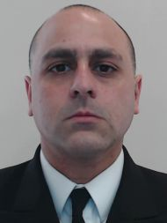
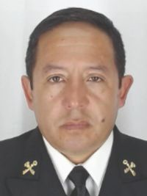
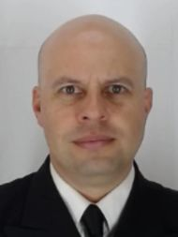
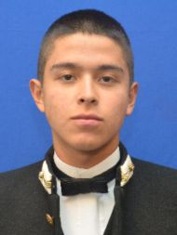
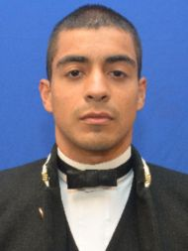
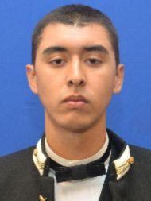
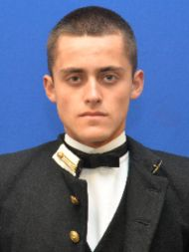
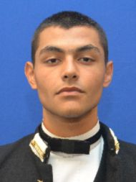
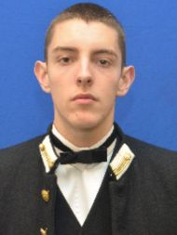
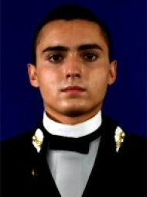
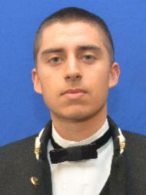
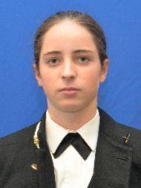
Organización
OFABAS
CF AB MELKONIAN
J.J.D.D. EJECUTIVO
CC TEICHELMANN
1A
BRIG CASTILLO
1B
BRIG TUKI
1C
BRIG OJEDA
1D
BRIG BECERRA
1E
BRIG ARAVENA
1H
BRIG YAÑEZ
1K
BRIG MUIRHEAD
1M
BRIG OLIVA
BRIG ESCUADRA
BRIG ESCUADRA
BRIG ESCUADRA
BRIG ESCUADRA
BRIG ESCUADRA
BRIG ESCUADRA
BRIG ESCUADRA
BRIG ESCUADRA
OF. DIV. 1ER AÑO
CODE VESTUARIO
SO POBLETE
BRIG. DIVISIÓN
CADETES FEMENINAS
BRIG IZQUIERDO
BBRIG FEMENINAS
P A T R I O T I S M O
HONOR LEALTAD VALENTÍA INTEGRIDAD DEBER

Slide 5
SOE
P A T R I O T I S M O
HONOR LEALTAD VALENTÍA INTEGRIDAD DEBER

Slide 6
Procedimiento de Entrega
  TODO EN SILENCIO, SIN CASTIGOS FÍSICOS U OTRAS ACTIVIDADES QUE ATRASEN EL PROCESO DE ENTREGA
P A T R I O T I S M O
HONOR LEALTAD VALENTÍA INTEGRIDAD DEBER

Slide 7
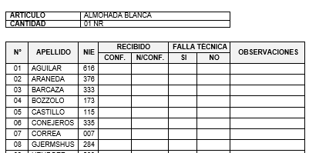
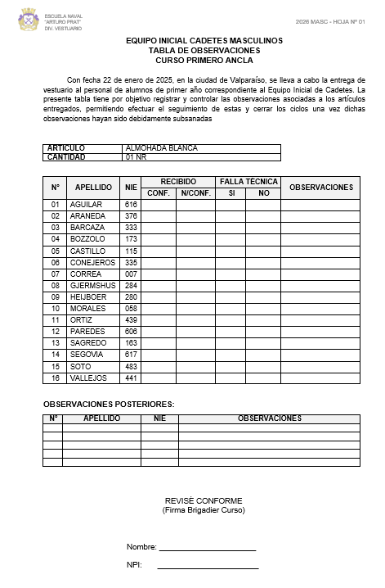
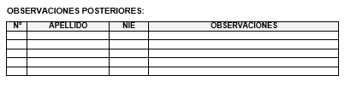
Procedimiento de Entrega
Brigadieres de Curso:
  Para prendas
    Ordenan desvestir a reclutas y los hacen pasar en ropa interior al centro del entrepuente.
    Ordenan prueba de prenda una a una, pasando al centro del entrepuente para inspección.
    Brigadieres de Escuadra verifican observaciones y toman nota.
    Una vez verificada la prenda, reclutas anotan su conformidad u observación en el formato provisto
P A T R I O T I S M O
HONOR LEALTAD VALENTÍA INTEGRIDAD DEBER

Slide 8
Procedimiento de Entrega
  TODO EN SILENCIO, SIN CASTIGOS FÍSICOS U OTRAS ACTIVIDADES QUE ATRASEN EL PROCESO DE ENTREGA
P A T R I O T I S M O
HONOR LEALTAD VALENTÍA INTEGRIDAD DEBER

Slide 9
Procedimiento de Entrega
Brigadieres de Curso:
  Para accesorios:
    Pasan al centro del entrepuente con la bolsa de accesorios.
    Dejan la bolsa llena al costado del pie izquierdo y la bolsa vacía que esta adentro al costado del pie derecho.
    Ordenan que saquen y muestren cada accesorio.
    Brigadieres de Escuadra verifican observaciones y toman nota.
    Una vez verificada el artículo, reclutas los dejan en la bolsa del pie derecho y anotan su conformidad u observación en el formato provisto.
P A T R I O T I S M O
HONOR LEALTAD VALENTÍA INTEGRIDAD DEBER
9

Slide 10
Procedimiento de Entrega
  TODO EN SILENCIO, SIN CASTIGOS FÍSICOS U OTRAS ACTIVIDADES QUE ATRASEN EL PROCESO DE ENTREGA
P A T R I O T I S M O
HONOR LEALTAD VALENTÍA INTEGRIDAD DEBER

Slide 11
Procedimiento de Entrega
Brigadieres de Curso:
  Recibe carpeta con:
    Listado de observaciones por prenda
    Brigadieres de escuadra verifican y completan observaciones
    231000 Observaciones deben estar digitadas y remitidas al correo cmelkonian@armada.cl
    231015 Debriefing y entrega de carpetas en oficina OFABAS.
P A T R I O T I S M O
HONOR LEALTAD VALENTÍA INTEGRIDAD DEBER

Slide 12

Consideraciones Finales
PREGUNTAS FRECUENTES
¿A quien acudo ante cambios y seguimiento? y ¿Quién acompaña al mote a la sala de venta?
¿Quién es el responsable que el equipo este entregado en su totalidad?
¿Quién debe verificar y asegurarse que el mote este con su tenida al día y bien vestido?
¿Quién hace la instrucción de como usar una prenda o accesorio?
¿Quién sabe en que circunstancias y cuando requerirá el mote ir a sastrería?
MI BRIGADIER
P A T R I O T I S M O
HONOR LEALTAD VALENTÍA INTEGRIDAD DEBER

Slide 13

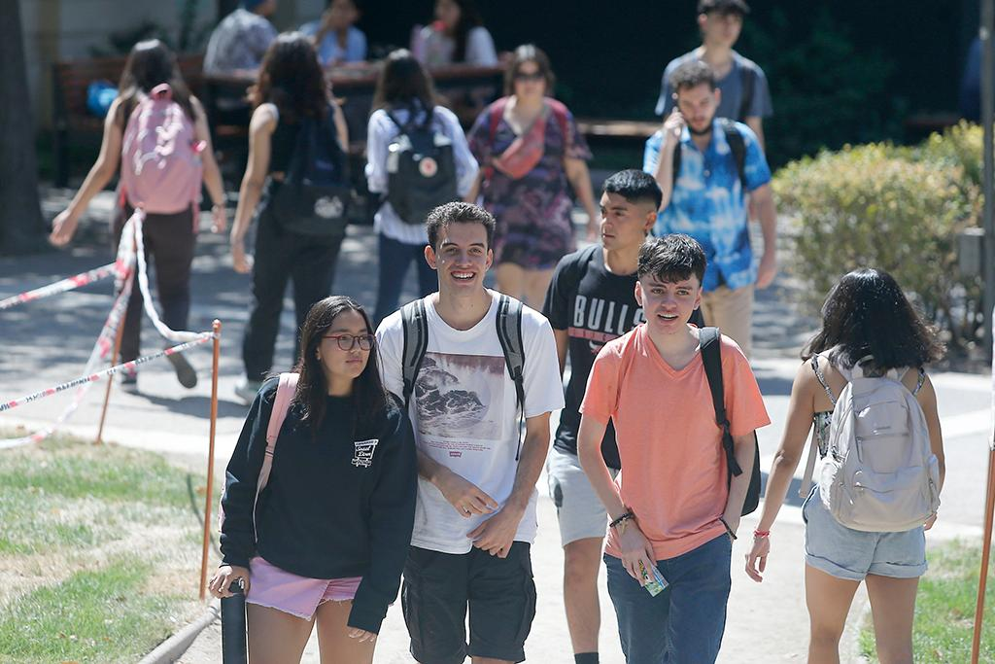
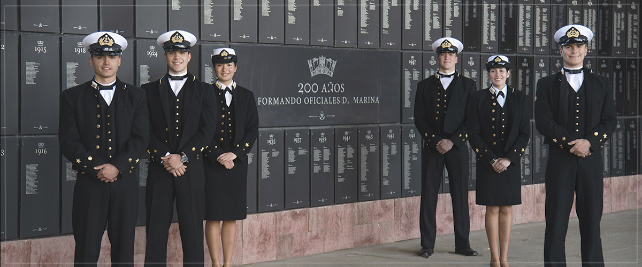
Consideraciones Finales
Esta transformación…
ES SU PEGA
P A T R I O T I S M O
HONOR LEALTAD VALENTÍA INTEGRIDAD DEBER

Slide 14
Consideraciones Finales
El mote viene de la vida civil…
si Ud. piensa que sabe como vestirse de uniforme…
es Ud. quien no sabe.
P A T R I O T I S M O
HONOR LEALTAD VALENTÍA INTEGRIDAD DEBER

Slide 15
CRISTÓBAL MELKONIAN ID
CAPITÁN DE FRAGATA AB
JEFE DEPTO. ABASTECIMIENTO Y FZAS.
BRIEFING DE ENTREGA DE EQUIPO INICAL
MOTES 2026
Viña del Mar, 19 de enero de 2026

